Slide 1

コーディングする上で
「人に説明する」大切さ
Programmer College
3月期生滝吉 慎也

Slide 2

目次
自己紹介
生い立ち
きっかけ
カレッジ3ヶ月通して学んだ事等
以下省略

Slide 3
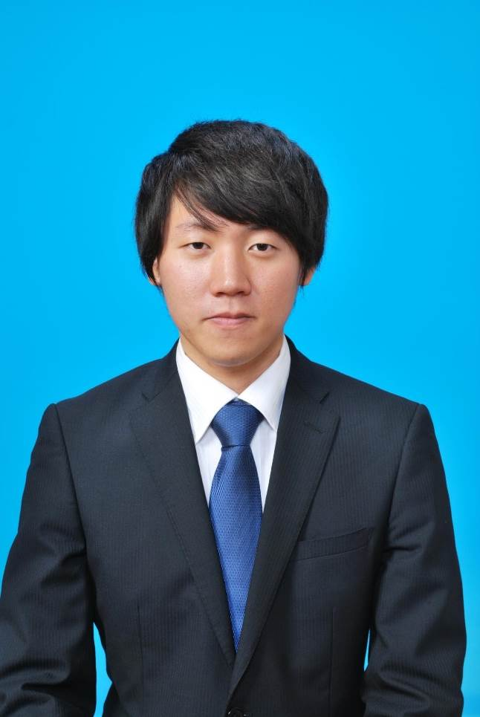

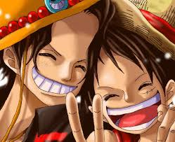

自己紹介
年齢：２３歳（誕生日７月20日）
現在アルバイト勤務として生計を立てている
趣味：ギター、ゲーム、
アニメ、パン屋巡り
ギター：Ibanez ３５０EXを使用
マイブーム：デビルメイクライ４
好きなアニメ：ワンピース

Slide 4
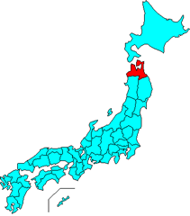
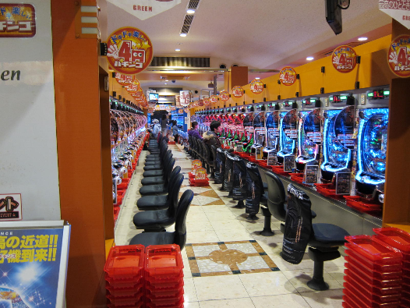

生い立ち
青森県
1991年7月20日青森県にて生まれる。
小学校では卓球部
中高ともにバスケットボール部をしていました。
その後、順調に育ち、高校卒業後パチンコチェーン店へ就職。
その後、諸事情により退社。
その後、アルバイトをしてその過程で貯金を駆使し
パチンコ機器の内部開発専門学校に入学
ここで初めてC言語と出会う。
家庭の事情により中退。その後、カレッジへ入校。

Slide 5
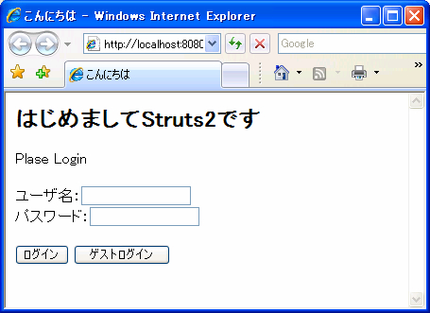
きっかけ
Struts2の課題に直面
一ヶ月目の三月期生の目標は
「全員が理解を深める事」
森リーダーの焦り
Y.Tさんからのお叱り

Slide 6
カレッジ3ヶ月通して学んだ事
人に説明することの大切さ。
人の説明を聞く大切さ。
説明とは、聞いた人だけではなく、説明した人にも影響があるという事。

Slide 7
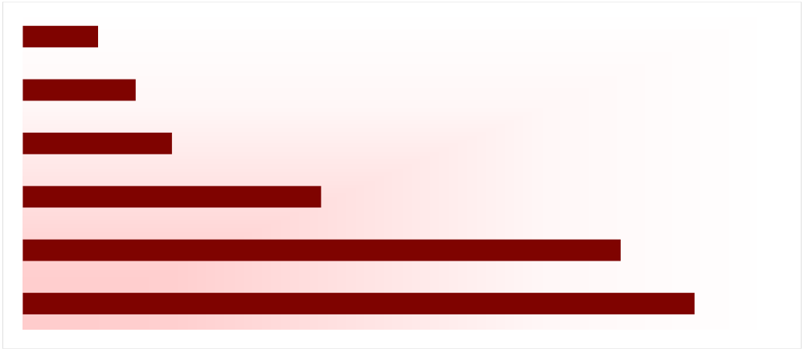
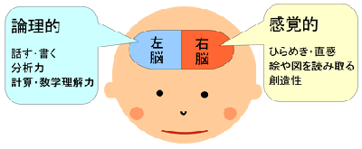
説明が脳に与える効能
1. 聞く（10%)
2. 見る（15%）
3. 聞く＆見る（20%）
4. 話し合う（40%）
5. 体験する（80%）
ココ！
6. 教える（90%）
データ元：「鹿田尚樹の読むが価値」

Slide 8
人に説明をする時に
感じた事・大切していた事
うまく話さなくて良いから、まずは取り入れた知識を自分の言葉のフィルターに変換する。
変だと思われてもまずは聞いてもらう。
すり合わせをすることで間違いに気づく。
間違いに気づいたことで次説明するときに理解力と伝える力が身につく。

Slide 9
人に説明が出来なかった頃
・1ヶ月目
ｈｔｍｌが出来なかった。
Struts２のスの字もわからなかった。
DBの扱いを理解していなかった。
セッションって？

Slide 10
人に説明をし続けた結果
２ヶ月目
ｈｔｍｌとCSSは、いじれるようになった。
Struts2の全体の動きがわかった。
用意されたデータをもってきて
画面に反映させる事が出来るようになった。

Slide 11
人に説明をし続けた結果
3ヶ月目
Actionを自分でいじれるようになった。
Struts２の流れを簡単に説明できるように
なった。
前回作ったソースについて引き継いだ人に
説明もできた。

Slide 12
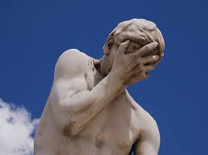
自分の中にいつもある言葉
・人間は行動した後悔より、行動しなかった後悔のほうがより深く残る。
ｂｙ アメリカのThomas Dashiff Gilovich博士

Slide 13
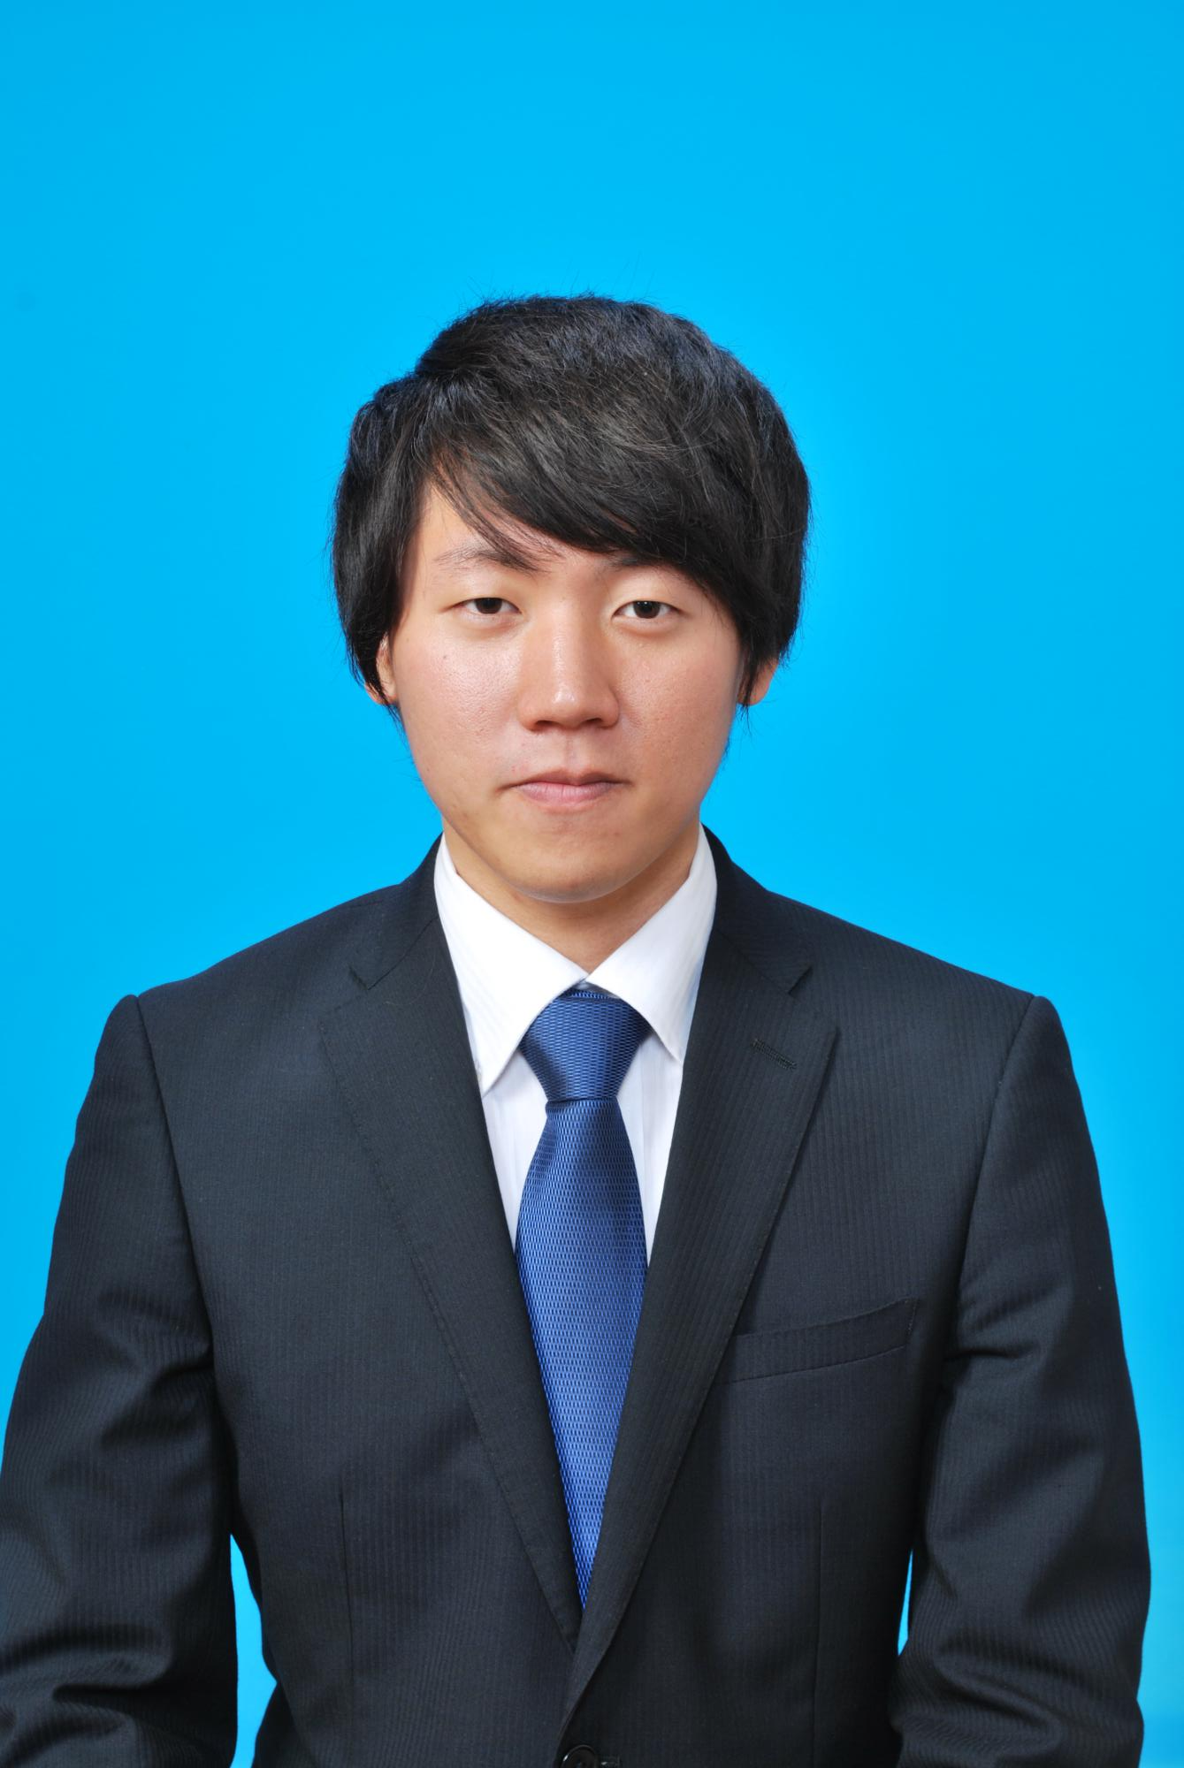
ご静聴ありがとうございました
この辺に写真
以上

